Slide 1
Пріони.
Хвороби викликані пріонами

Slide 2
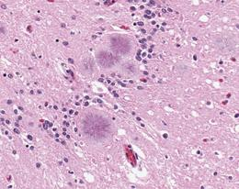
Що таке пріони?
Пріони - це інфекційні агенти, що складаються з білків і не містять нуклеїнових кислот. Пріони викликають важкі захворювання центральної нервової системи у тварин і людей. За нормальних умов пріони - це клітинні білки, що виконують свої функції.

Slide 3
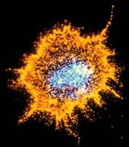
Історія дослідження хвороби
У другій половині XX століття лікарі зіткнулися із незвичайним захворюванням людини - поступовим прогресуючим руйнуванням головного мозку, що відбувається у результаті загибелі нервових клітин. Це захворювання отримало назву губчастої енцефалопат. Шляхи перенесення фактора, що спричиняє хворобу, вивчені поки недостатньо.
У 1997 р. американському лікареві Стенлі Прузінеру була присуджена Нобелівська премія з фізіології та медицини за вивчення пріонів.

Slide 4
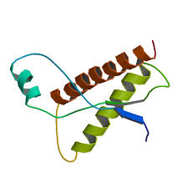
Властивості пріонів
Пріони відрізняються за амінокислотним складом від білків,
характерних для даного виду;
стійкі до звичайних методів дезінфекції;
ультрафіолетове, йонізуюче, мікрохвильове випромінювання
на них майже не діє;
стійкі до впливу високих температур (можуть переносити температуру близько +134 °C до 20 хвилин).

Slide 5
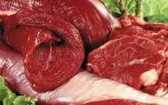
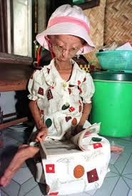
Шляхи зараження пріонами
Пріони можуть потрапити в організм разом з їжею, вони не розщеплюються за допомогою травних ферментів;
пріон перетворює нормальний білок на пріон;
пріон може бути переданий у спадок;
пріони можуть виникати в результаті мутацій.

Slide 6
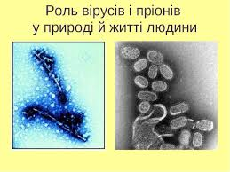
Роль пріонів у житті людей і тварин
Учені висунули гіпотезу про те, що білки - попередники пріонів - виконують в організмі певні функції в біохімічних і фізіологічних процесах обміну речовин людини й тварин. Існує припущення, о через такі білки здійснюється механізм генетично зумовленого старіння, вони є складниками зовнішніх клітинних мембран, беруть участь в ендоцитозі, необхідні для нормальної синаптичної передачі нервових імпульсів, здійснюють взаємозв’язок клітин.

Slide 7
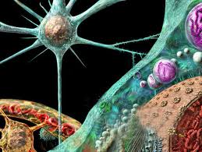
Що таке пріонові хвороби
Пріонові хвороби (ПХ) - це група нейродегенеративних захворювань людини і тварин, які викликаються інфекційними білками (пріонами). Ці захворювання пов’язпорушенням метаболізму і накопиченням у клітинах ЦНС названих білківані з. Останні містяться в організмі людини і в нормі (їх кодує ген, розміщений на 20-й хромосомі).

Slide 8
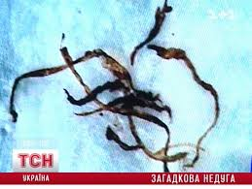
Захворювання викликані пріонами
На сьогодні в людини вивчено чотири захворювання, що викликаються пріонами:
хвороба Крейтцфельдта-Якоба
Куру;
синдром Герстманна-Штреусслера-Шейнкера;
фатальна інсомнія

Slide 9
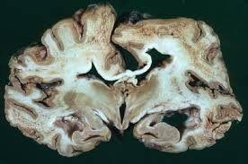
Хвороба Кройцфельда - Якоба
Хвороба Кро́йцфельда-Я́коба — захворювання людини з групи пріонових хвороб, які відносять до повільних інфекцій, спричинене накопиченням в людському організмі патогенних пріонів.
Хвороба Кройцфельда-Якоба є найбільш поширеним пріоновим захворюванням людини, хоча є все-таки рідкісною, яка відбувається щороку приблизно у однієї людини на мільйон.

Slide 10
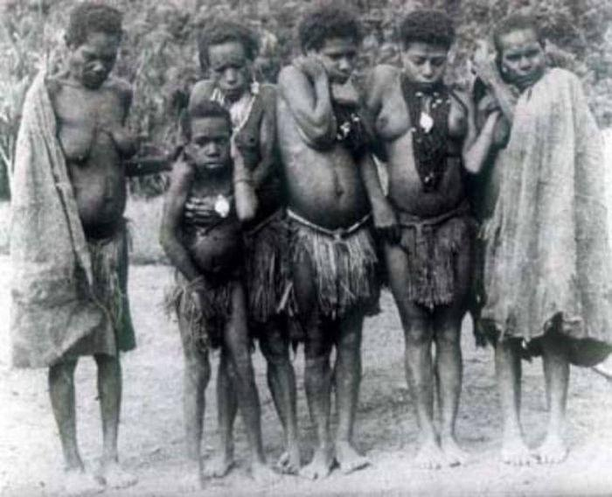
Хвороба Куру
Куру́ — хвороба, що історично траплялась у високогірних районах Нової Гвінеї майже виключно в аборигенів племені форе, характеризується утворенням губкоподібної енцефалопатії й характерної атрофії мозочку, відноситься до пріонових інфекцій.

Slide 11

Синдром Гертсманна - Штреусслера - Шейкнера
Синдром Герстмана - Штраусслера - Шейнкера - дуже рідкісне, зазвичай сімейне, смертельне нейродегенеративне захворювання, що вражає пацієнтів у віці від 20 до 60 років. Причиною захворювання є мутація гена пріонового білка. Вперше було описано австрійськими неврологами Йозефом Герстманна , Ернстом Штраусслера та Іллею Шейнкера в 1936 році.

Slide 12


Хвороба інсомнія
Фатальне сімейне безсоння/інсомні́я - рідкісне автосомно-домінатне спадкове захворювання. Середня тривалість виживаності пацієнтів з діагнозом фатального сімейного безсоння після появи перших ознак становить 18 місяців.

Slide 13
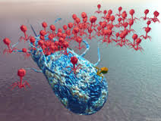
Наслідки пріонних хвороб
спричиняють ураження сірої речовини головного мозку ;
призводять до рухових порушень;
призводять до психічних розладів;
недоумство;
смерть.

Slide 14
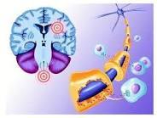
Висновок
Отже, можна зробити висновок , що сьогоденна ситуація з пріонними захворюваннями дає підстави розглядати їх, як важливу медико-біологічну, екологічну і соціально-економічну проблему, що потребує подальших прикладних, наукових досліджень у міжнародному масштабі, тому що спокійне ставлення та недооцінка небезпеки поширення пріонів може привести до непередбачених наслідків.

Slide 15
Джерела
http://msvitu.com/archive/2012/july/article-1.php
http://uk.wikipedia.org/wiki
http://www.medved.kiev.ua/arh_nutr/art_2006/n06_3_1.htm
https://www.google.com.ua/

